Slide 1
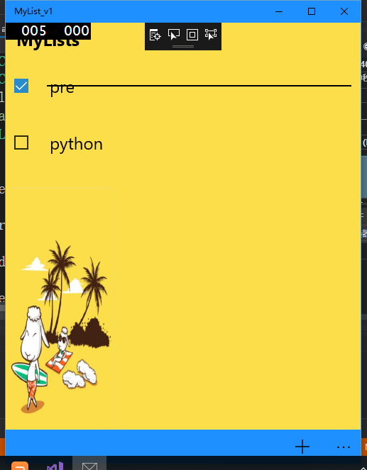
Mainpage
当窗口宽度小于600时

Slide 2
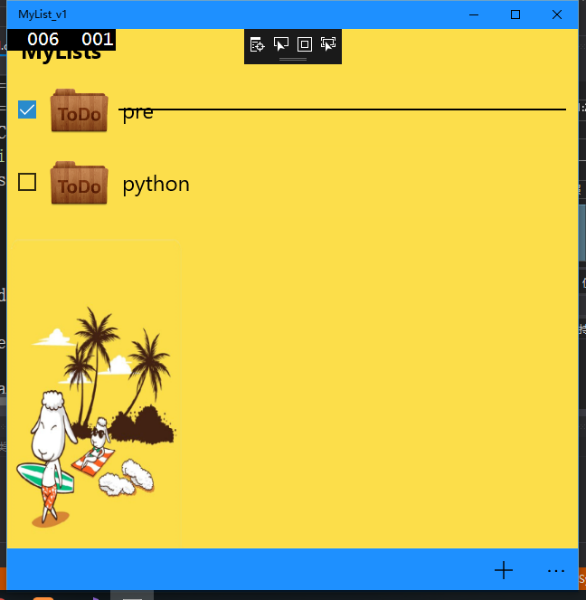
Mainpage
当窗口宽度小于800时

Slide 3
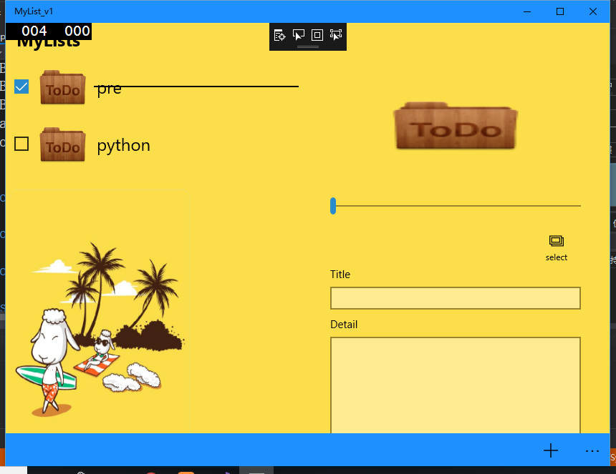
Mainpage
窗口宽度大于800时：

Slide 4
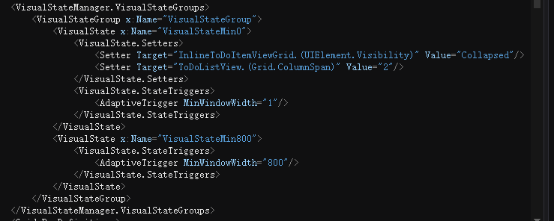
Mainpage
VisualStateGroup + VisualState
04-AdaptiveUI.pptx
https://msdn.microsoft.com/zhcn/library/system.windows.visualstategroup(v=vs.95).aspx

Slide 5
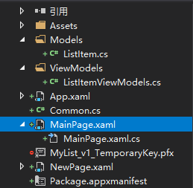
Data Binding
参考文件结构：

Slide 6
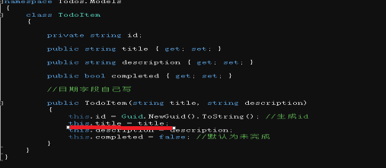
Data Binding
Model:
TodoItem类里面表示了要绑定的信息：

Slide 7
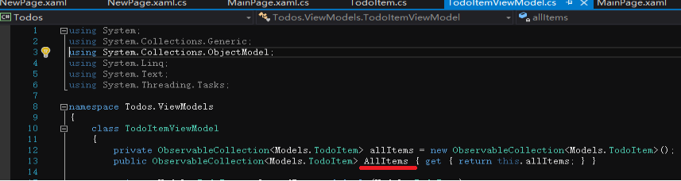
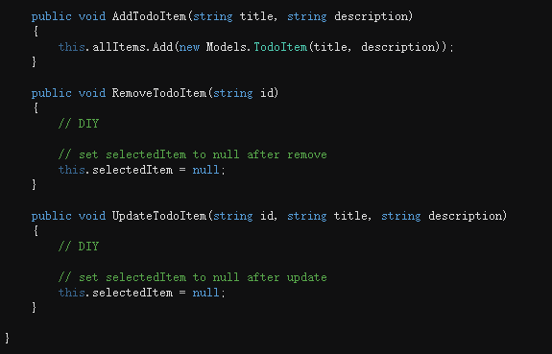
Data Binding
ViewModel:
ListItemViewModel类中处理对ObservableCollection的增删改

Slide 8
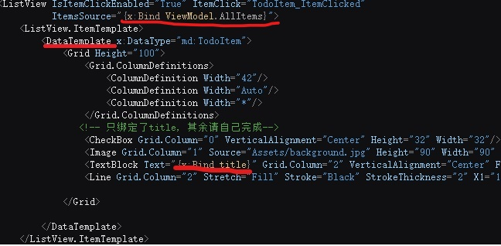
DataBinding
ItemsSource绑定数据源
DataTemplate定义数据模板
使用{x:Bind}扩展标，与控件属性绑定
https://msdn.microsoft.com/zh-cn/library/ms668604(VS.95).aspx

Slide 9
第三周验收内容
Adaptive UI
为ListView设置VisualStateGroup，使得窗口宽度小于800时，右侧布局不显示；小于600时，image不显示。
在宽屏显示两列的情况下，点击 ‘+’ 不会跳转。

Slide 10
第三周验收内容
Data Binding
选中某项显示详情，窄屏跳新界面，宽屏显示在右边，注意按钮与新建界面不同
实现Update、Delete函数
在窄屏显示一列的情况下删除或添加后要跳转到Mainpage界面

Slide 11
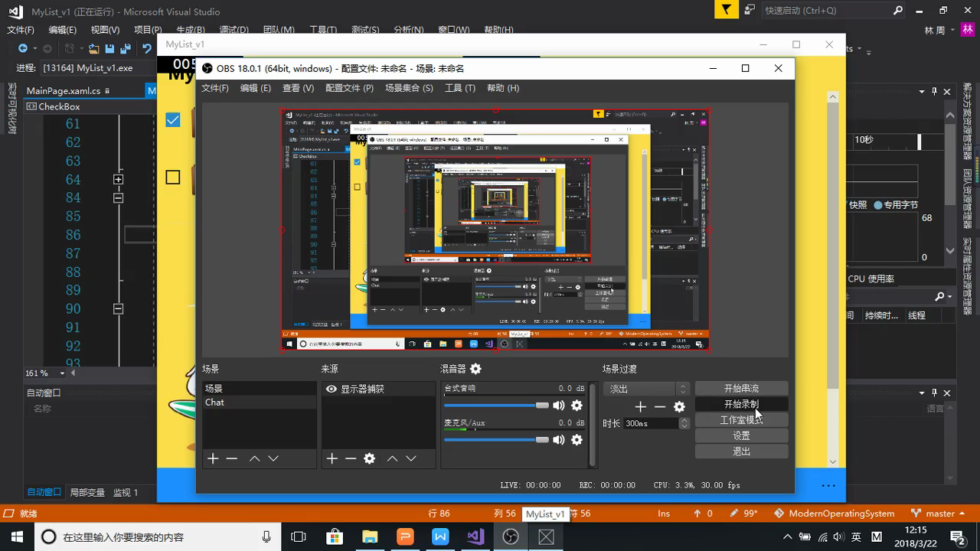
第三周验收内容

